Slide 1
Informe preliminar: FluoCardent
Cesar A Saavedra
Mindlabs

Slide 2
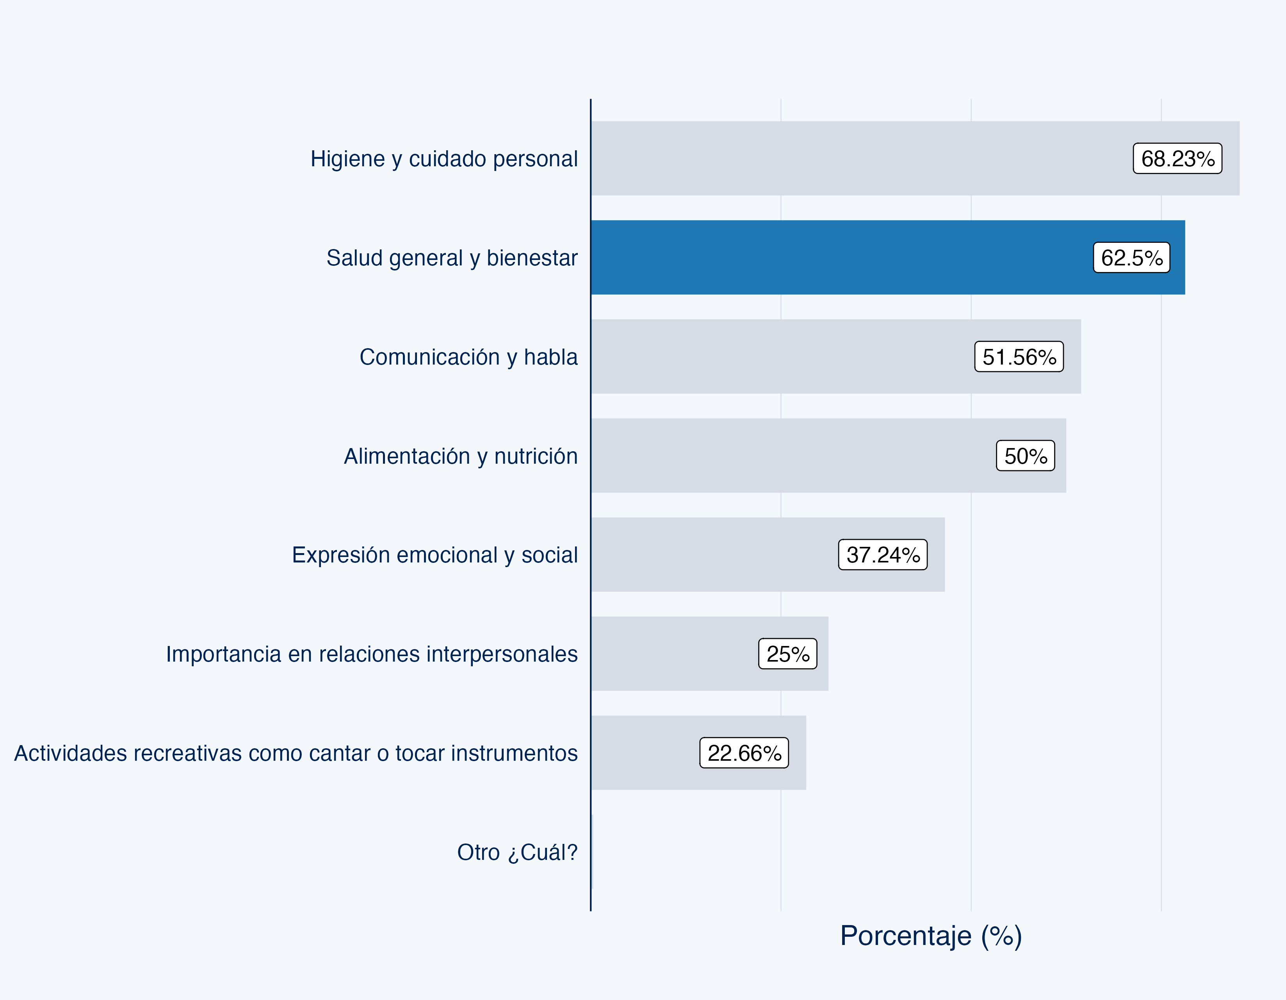
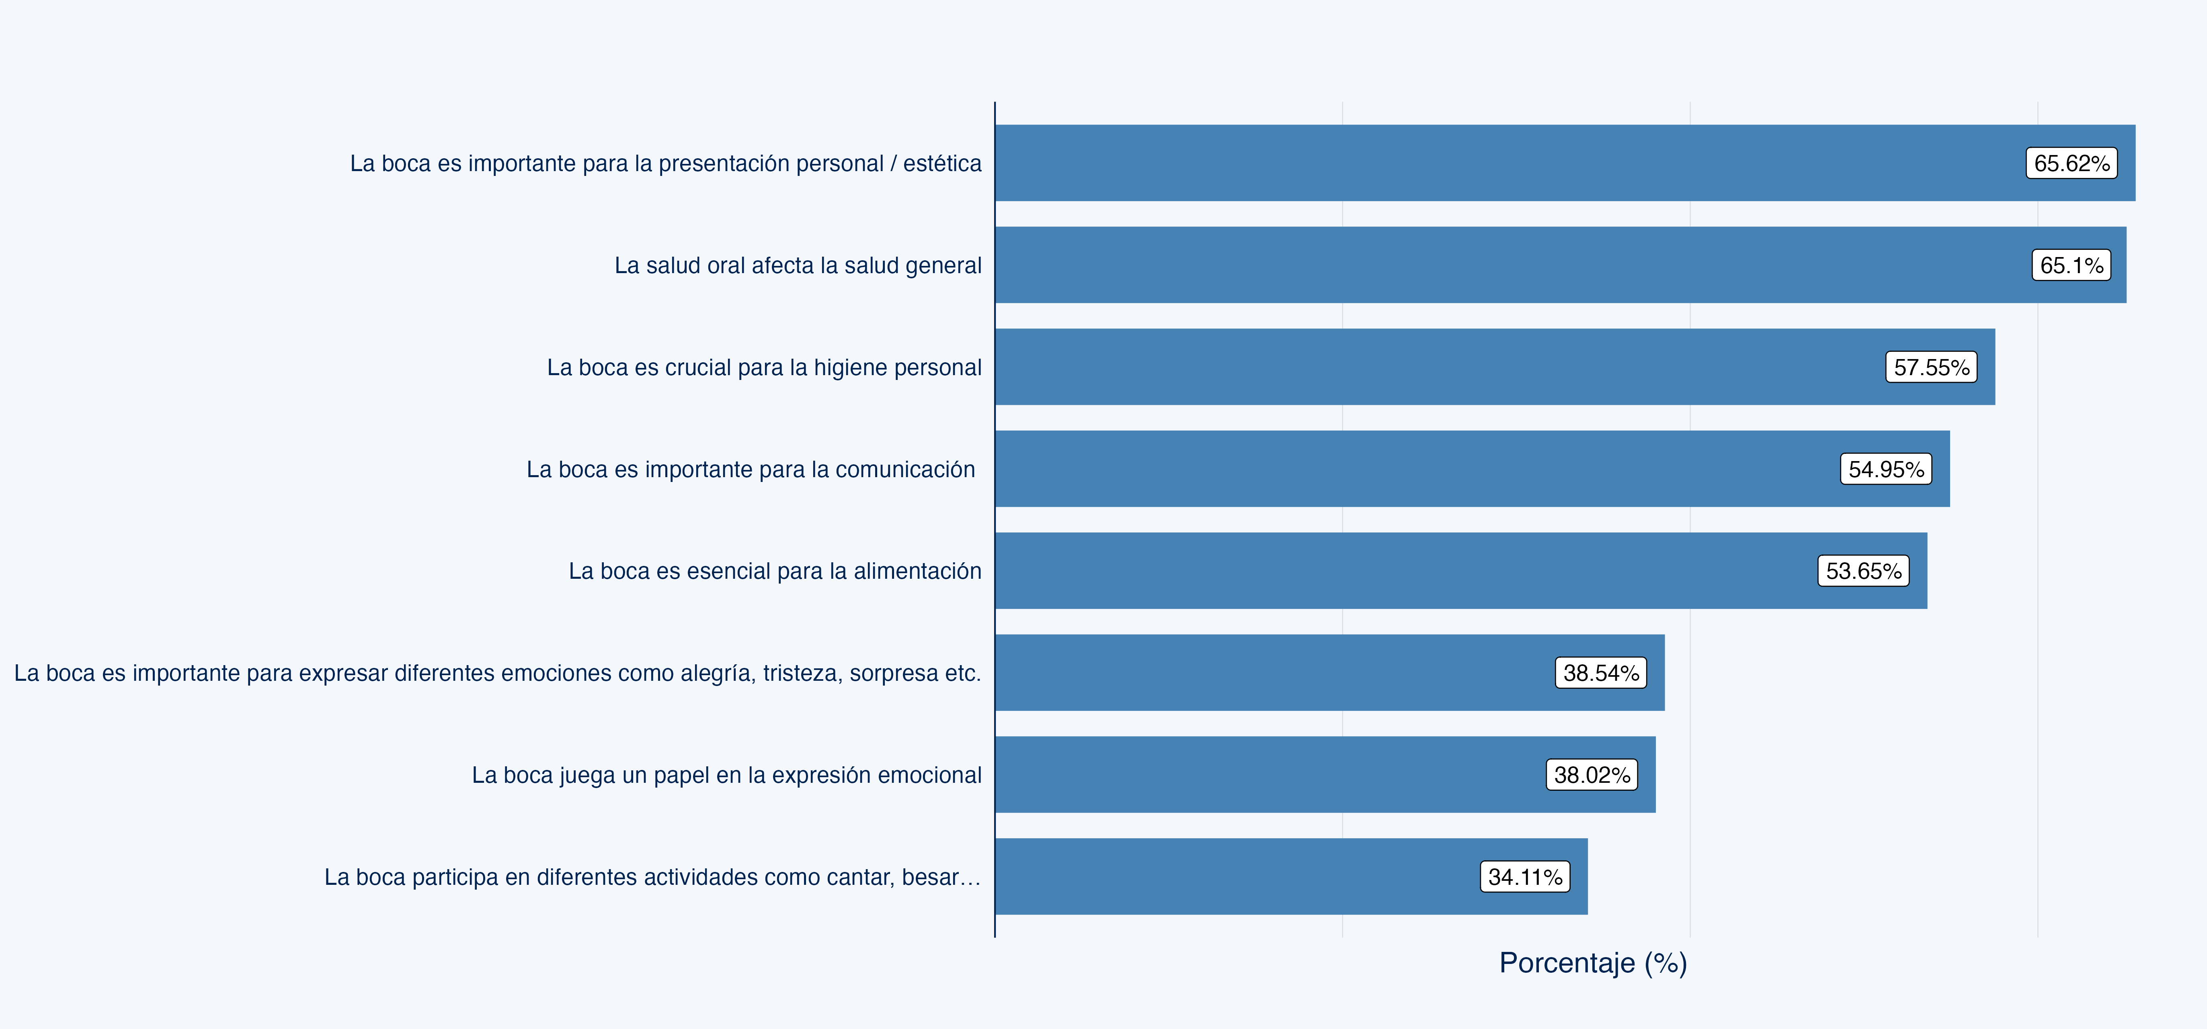
Los consumidores comprenden y se identifican con el concepto de que la boca no es solo para sonreír, destacando la importancia de la salud bucal más allá de la estética.
¿Cuando escuchas la frase “La boca no es solo para sonreír”, la asocias a cuál de las siguientes afirmaciones?
¿Qué te imaginas cuando te dicen “La boca no es solo para sonreír”?

Slide 3
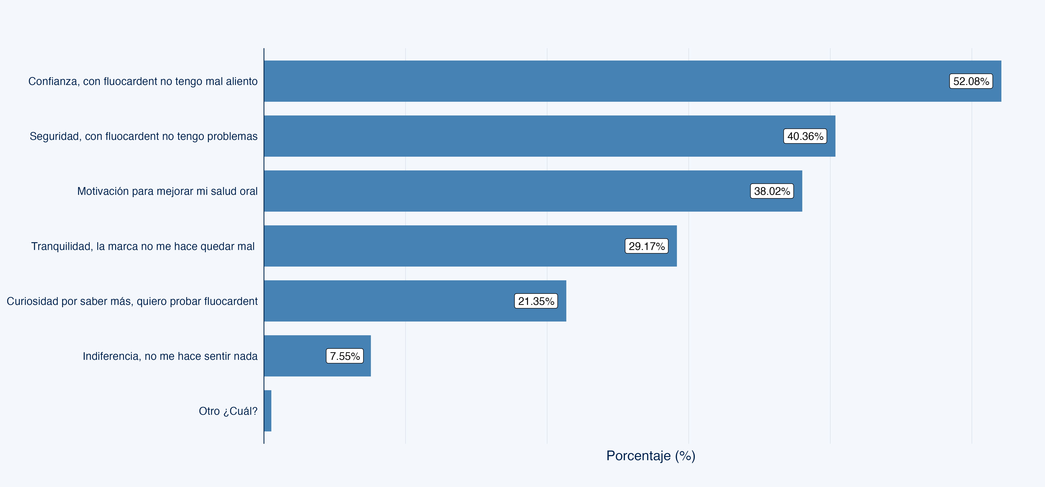
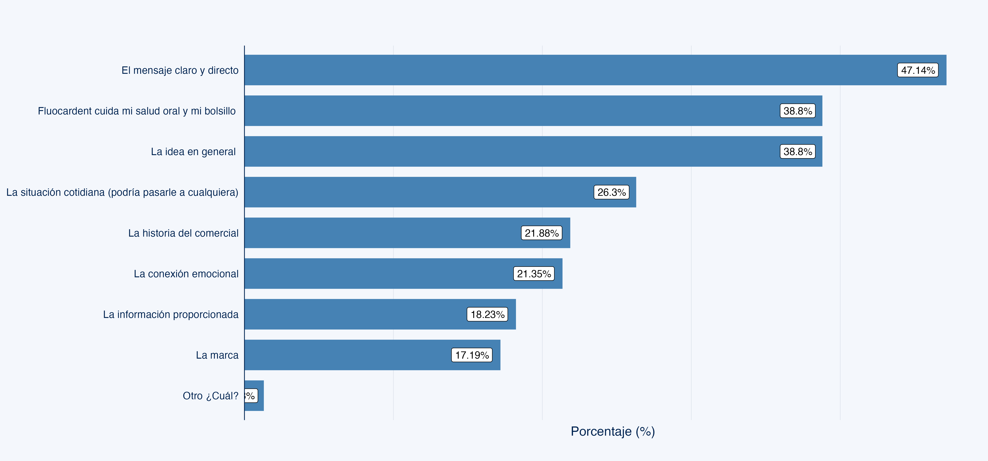


¿Qué te hizo sentir lo que viste?
¿Qué es lo que más te gusta de la idea de campaña?
Los consumidores consideran que Fluocardent ofrece una buena relación calidad-precio.

Slide 4
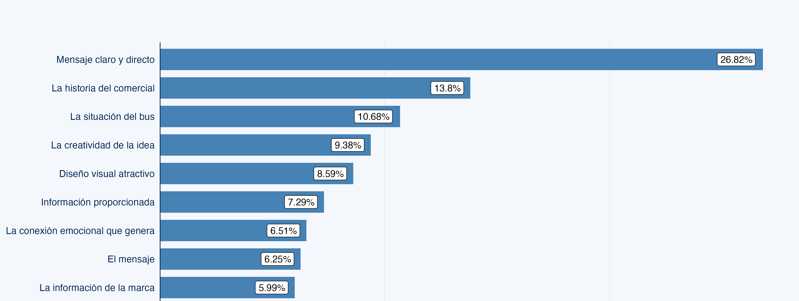



¿Cuáles de los siguientes elementos de la idea de comercial te generan agrado?
Los consumidores valoran las imágenes y situaciones cotidianas representadas en la campaña.
33.86%
De las personas valora la historia del comercial enmarcada en situaciones se la vida real

Slide 5
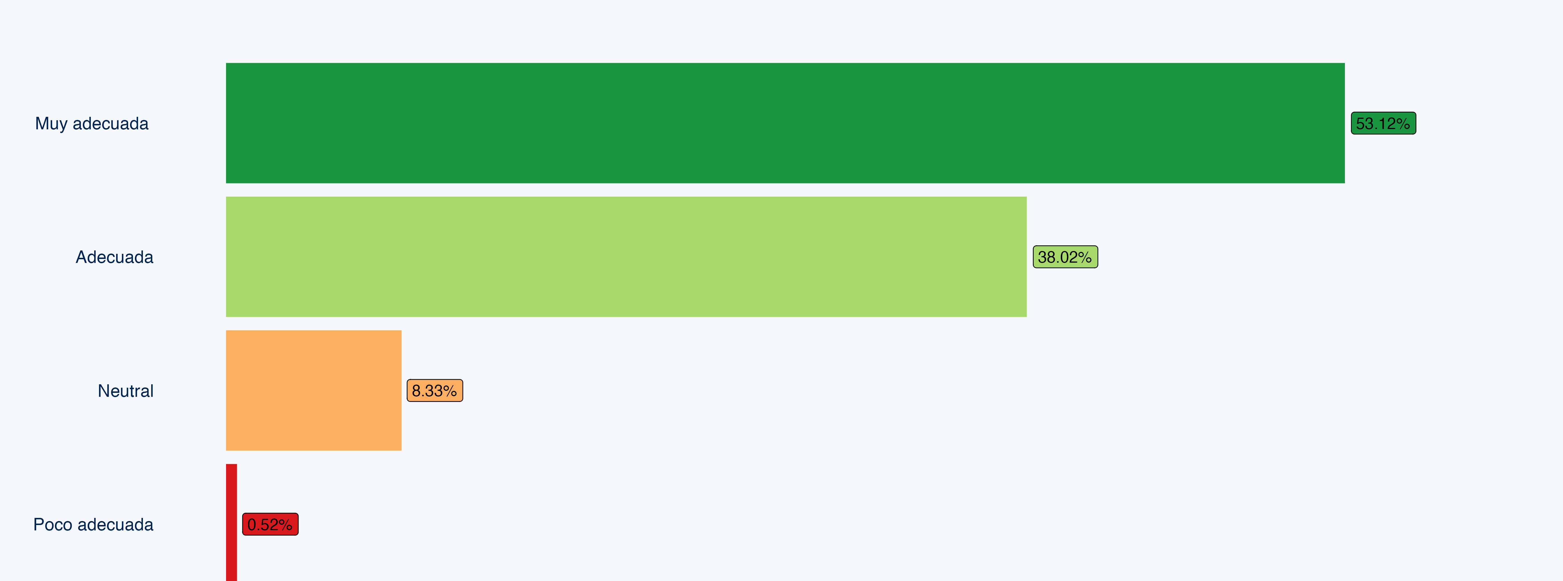


¿Qué piensas de la frase “cuida tu salud oral, cuida tu bolsillo”?
En este semaforo se evidencia como el 91% de las personas percibe que el product tiene un valor accessible y con una Buena Calidad

Slide 6

Percepción de marca

Slide 7
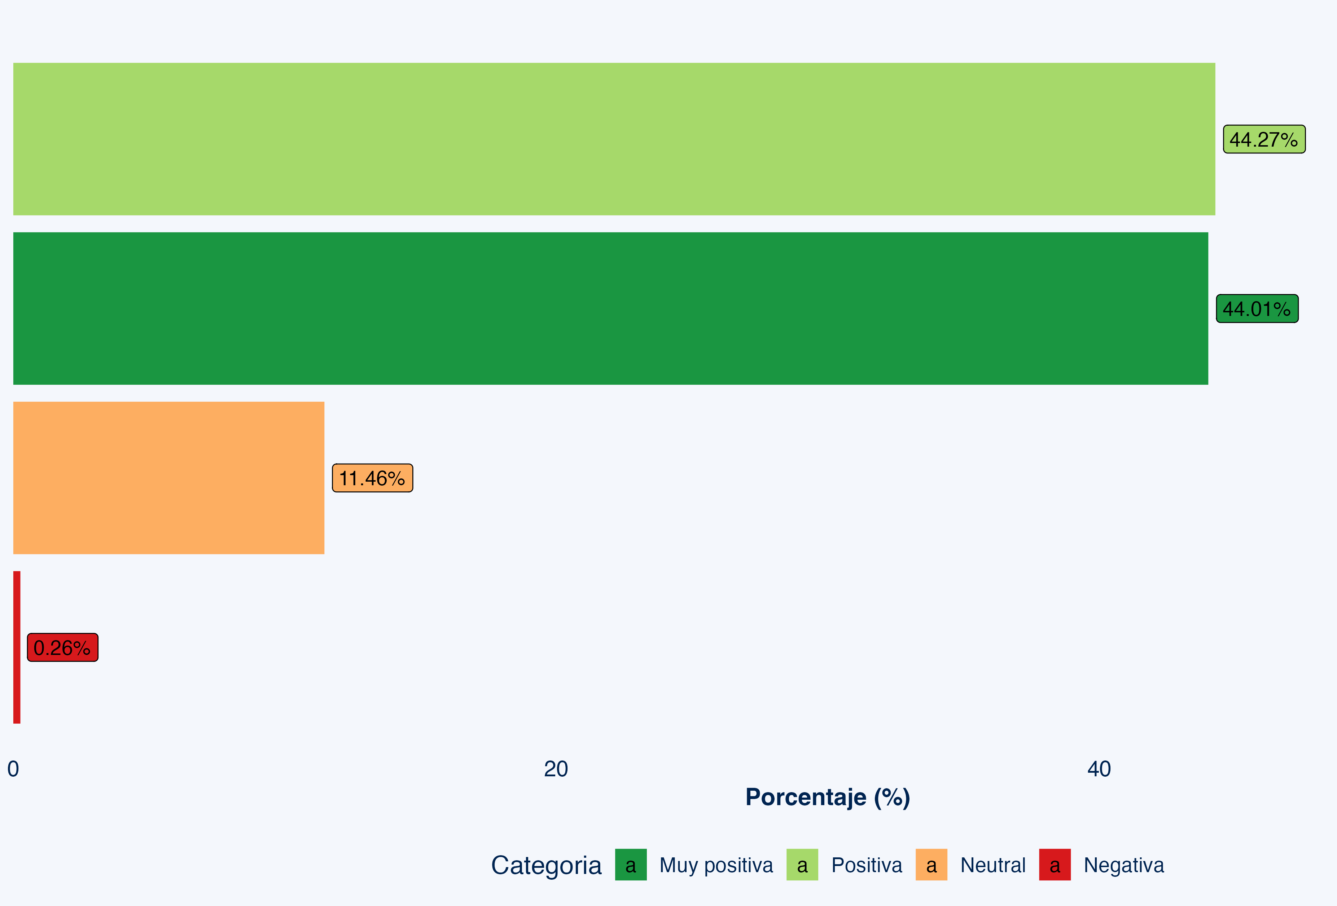

Después de ver la campaña,
¿cómo describiría su percepción de la marca Fluocardent?
Se tiene una percepcion Muy positive de JGB, con una imagen favorable del 88.28%

Slide 8
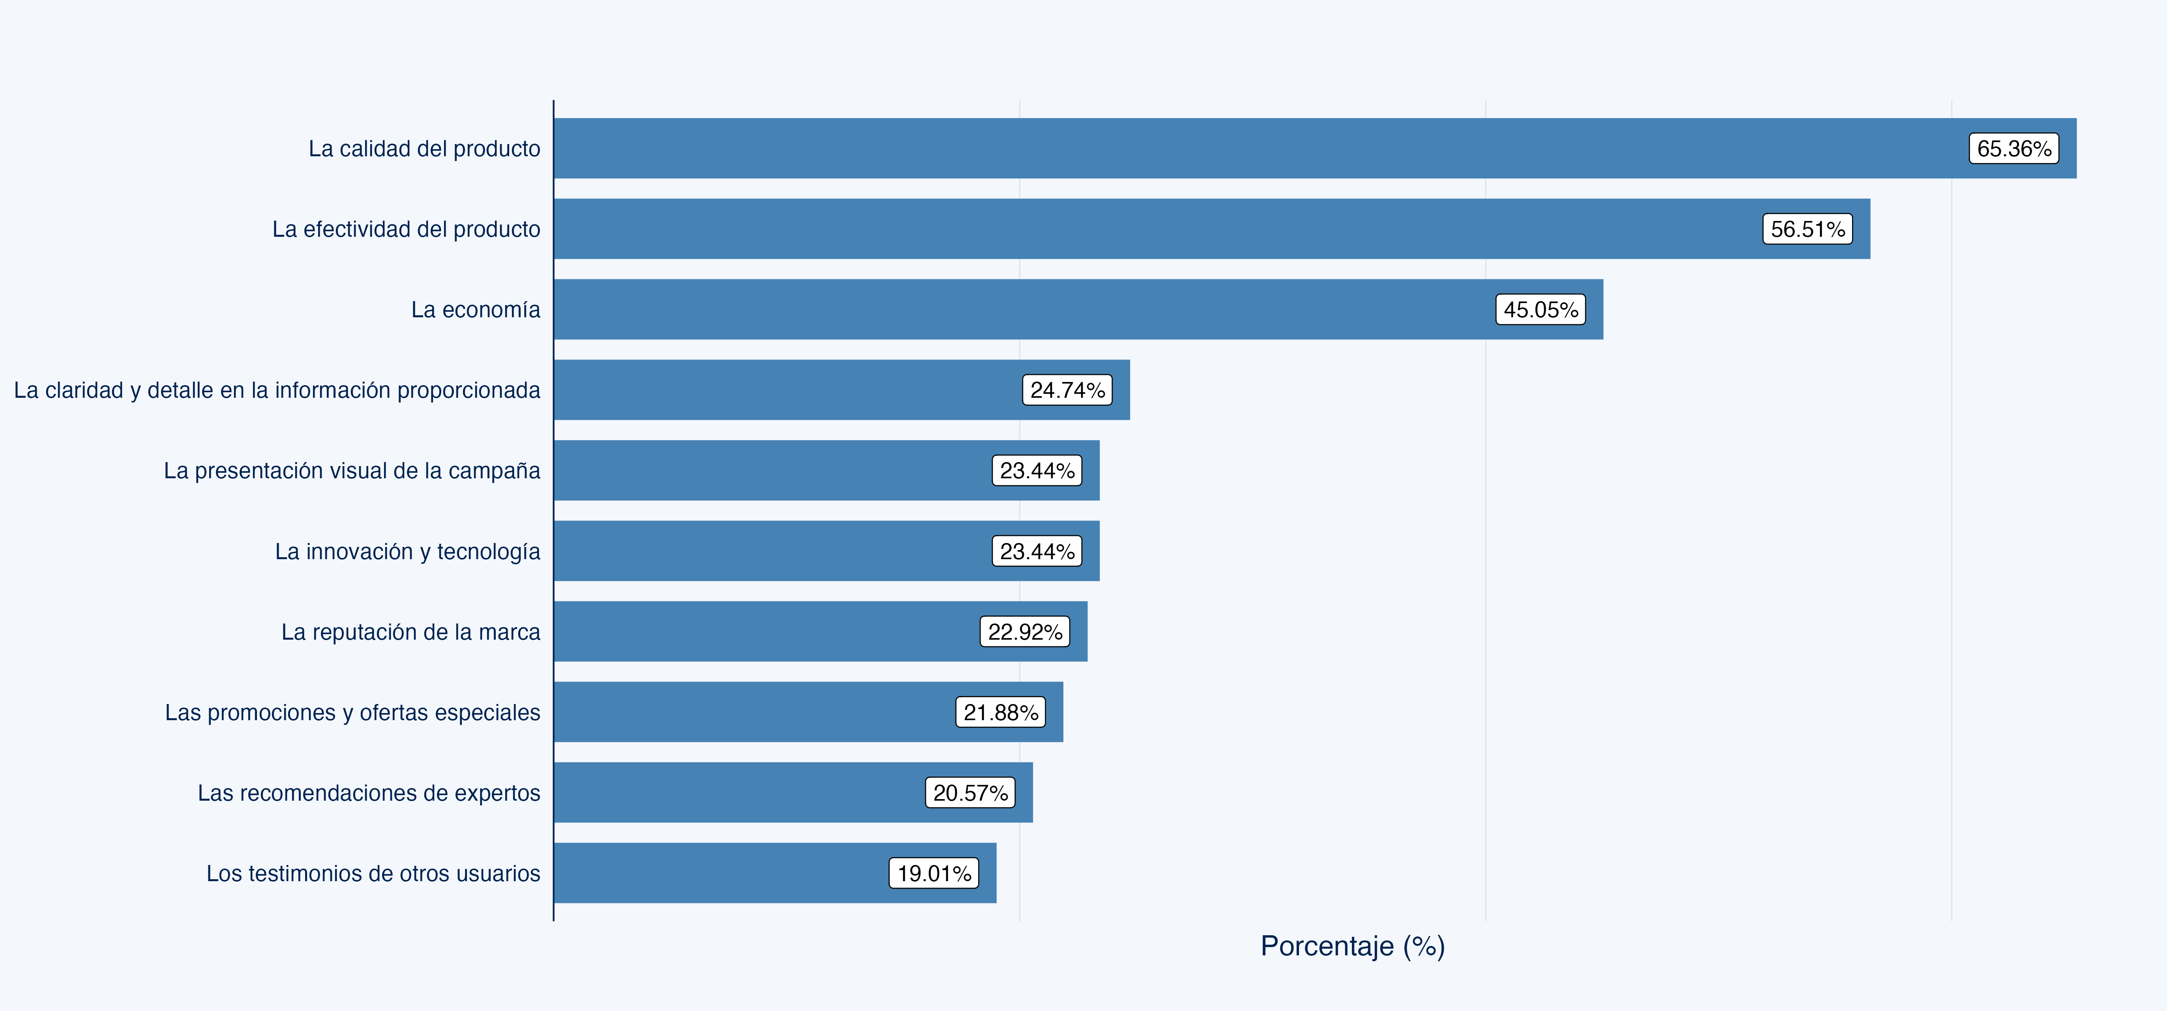

¿Qué aspectos específicos influyen en su percepción de la marca Fluocardent?
Destaca la Calidad del product como una de las principals caracteristicas que genera esa imagen de la marca Fluocardent

Slide 9
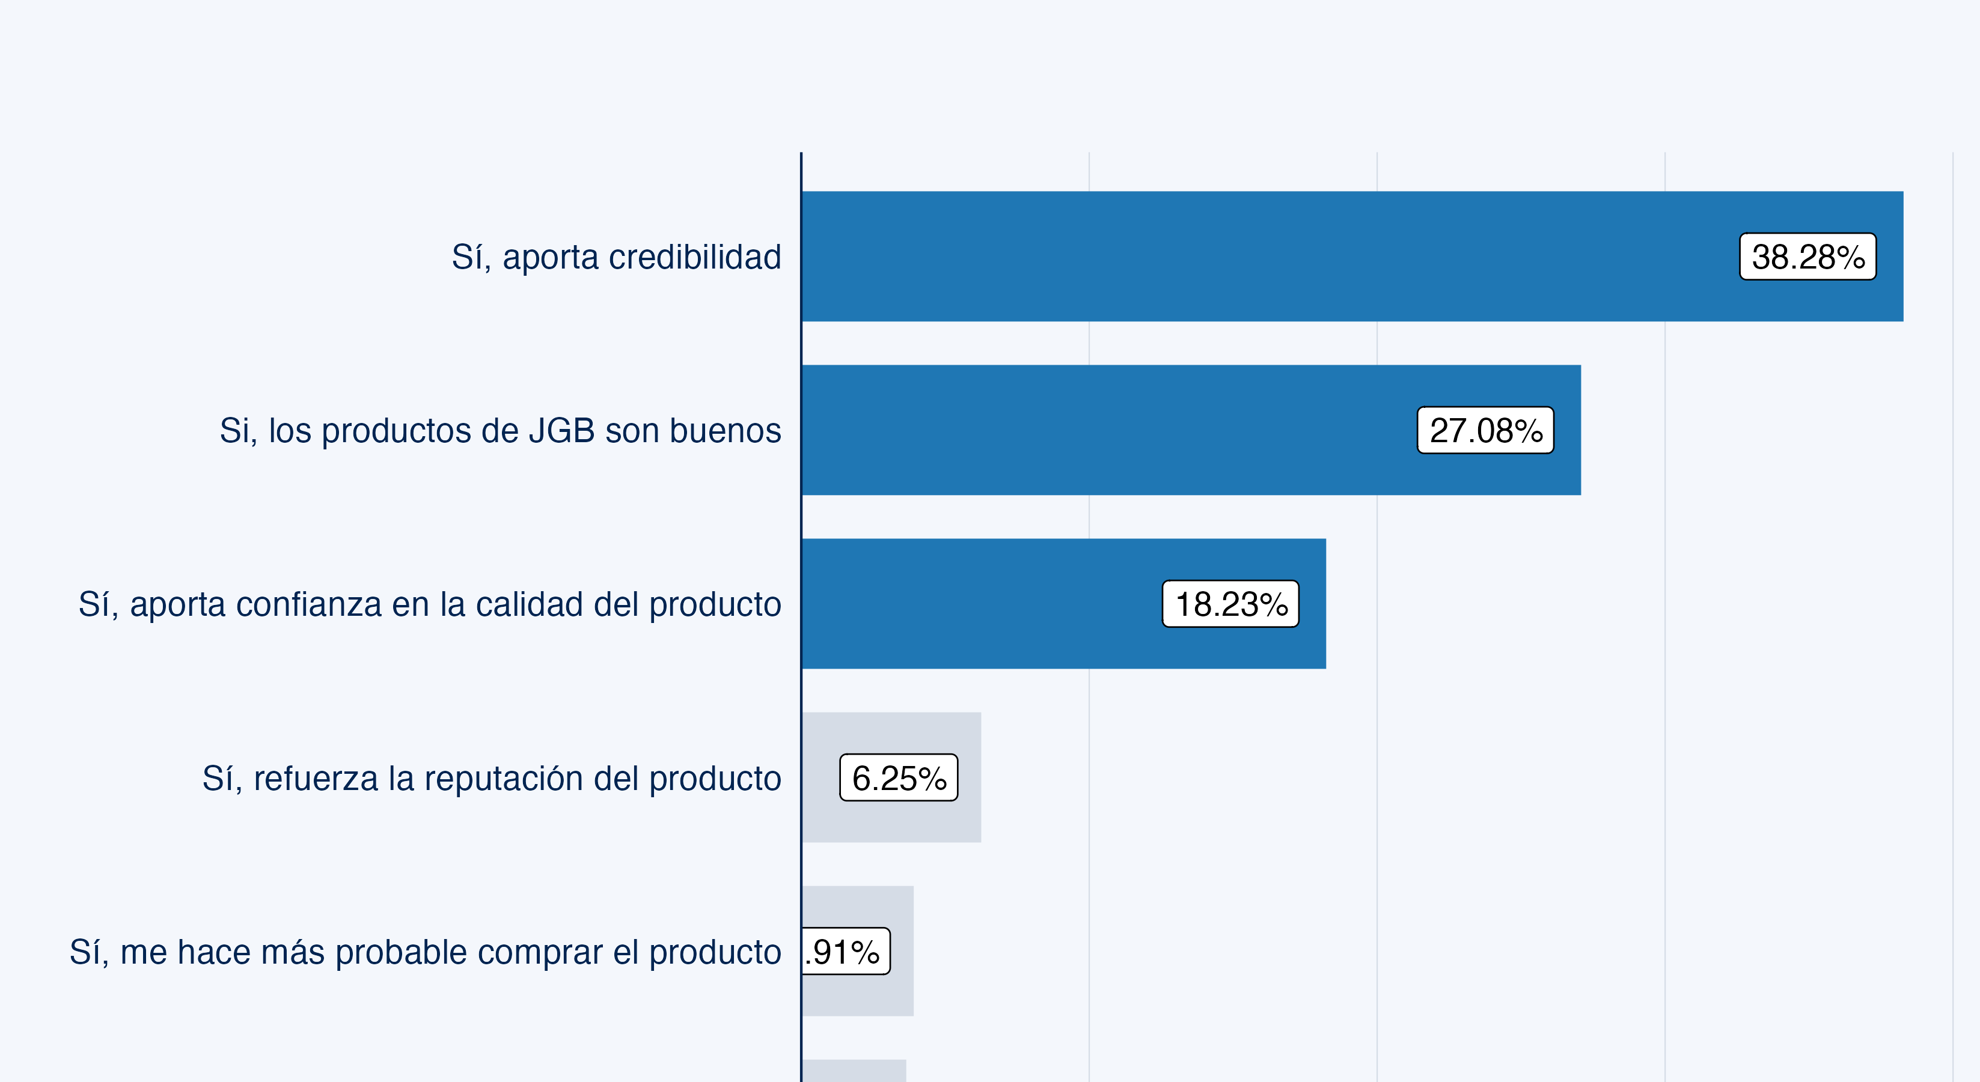

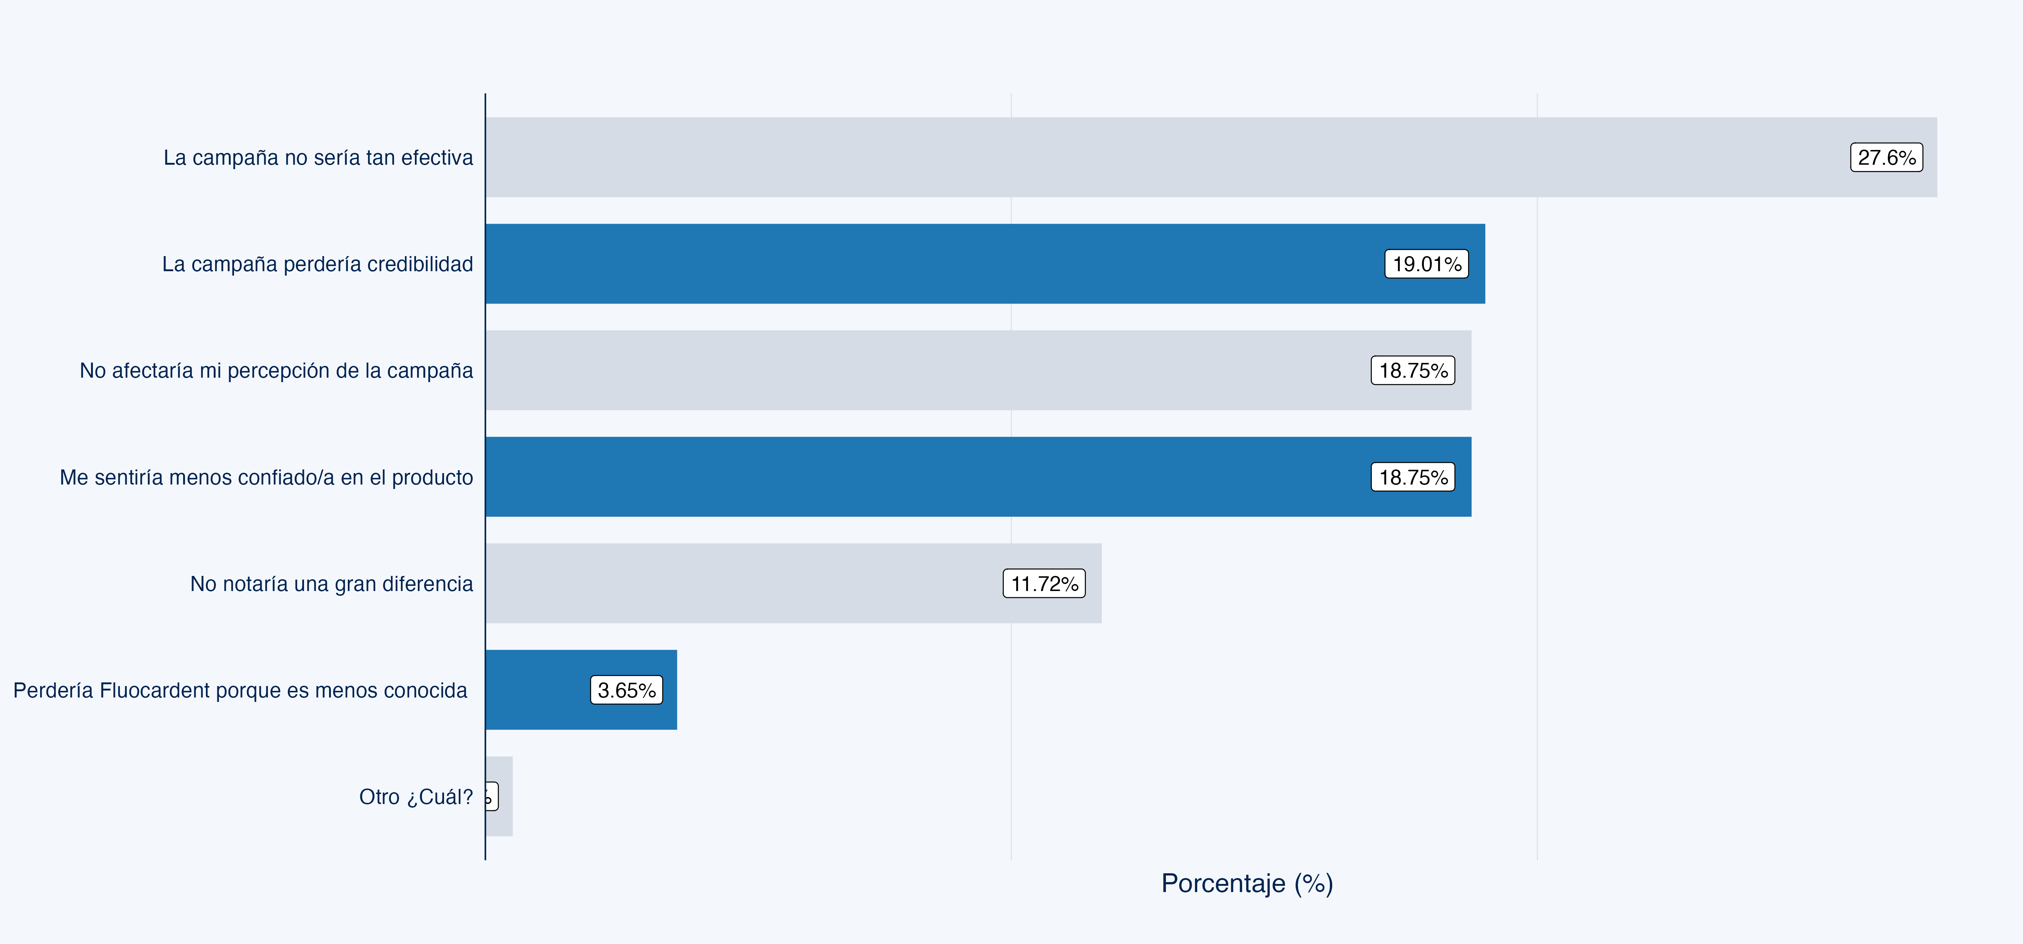
¿Aporta algo que esté la marca de JGB en la campaña?
¿Qué pasaría si no estuviera la marca JGB en la campaña?
Los consumidores consideran que el tener detrás una marca reconocida como JGB es sinónimo de credibilidad, de ser buenos productos que generan confianza en la calidad que ofrece Fluocardent

